Slide 1
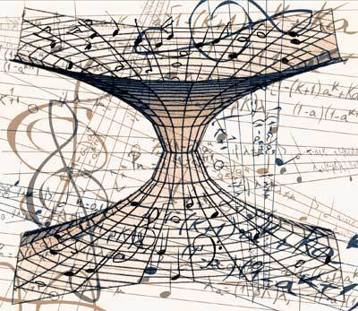

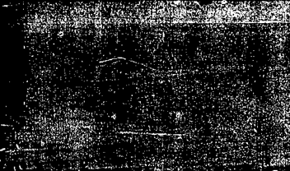
Ciências da computação: Matemática discreta
PROF. ANTONIO F. CANUTO – CAMPUS TIANGUÁ

Slide 2
MATEMÁTICA DISCRETA

Slide 3
CONJUNTOS
CONJUNTOS

Slide 4
CONJUNTOS

Slide 5
CONJUNTOS

Slide 6
CONJUNTOS

Slide 7
CONJUNTOS

Slide 8
CONJUNTOS

Slide 9
EXERCÍCIOS
CONJUNTOS

Slide 10
CONJUNTOS

Slide 11
CONJUNTOS

Slide 12
CONJUNTOS

Slide 13
EXERCÍCIOS
CONJUNTOS

Slide 14
CONJUNTOS

Slide 15
CONJUNTOS

Slide 16
CONJUNTOS

Slide 17
CONJUNTOS

Slide 18
EXERCÍCIOS
CONJUNTOS

Slide 19
CONJUNTOS

Slide 20
CONJUNTOS

Slide 21
EXERCÍCIOS
CONJUNTOS

Slide 22
CONJUNTOS
NUMÉRICOS
PRÓXIMO ASSUNTO
CONJUNTOS

